Slide 1
שלום!
ברוכ/ה הבא/ה למשימת ההתמצאות המרחבית
נבחן את יכולתך לדמיין נקודות מבט שונות או מיקומים שונים במרחב
לחצ/י על ENTER להמשך

Slide 2
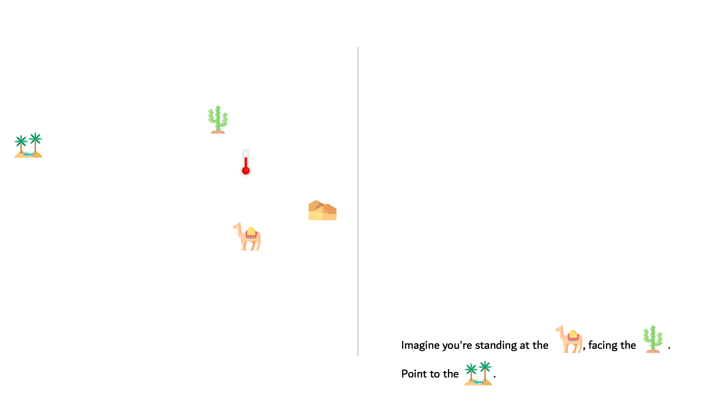
על גבי כל אחד מהמסכים הבאים תופיע תמונה של מערך של אובייקטים, כמו בדוגמא שלמטה.
לחצ/י על ENTER להמשך

Slide 3
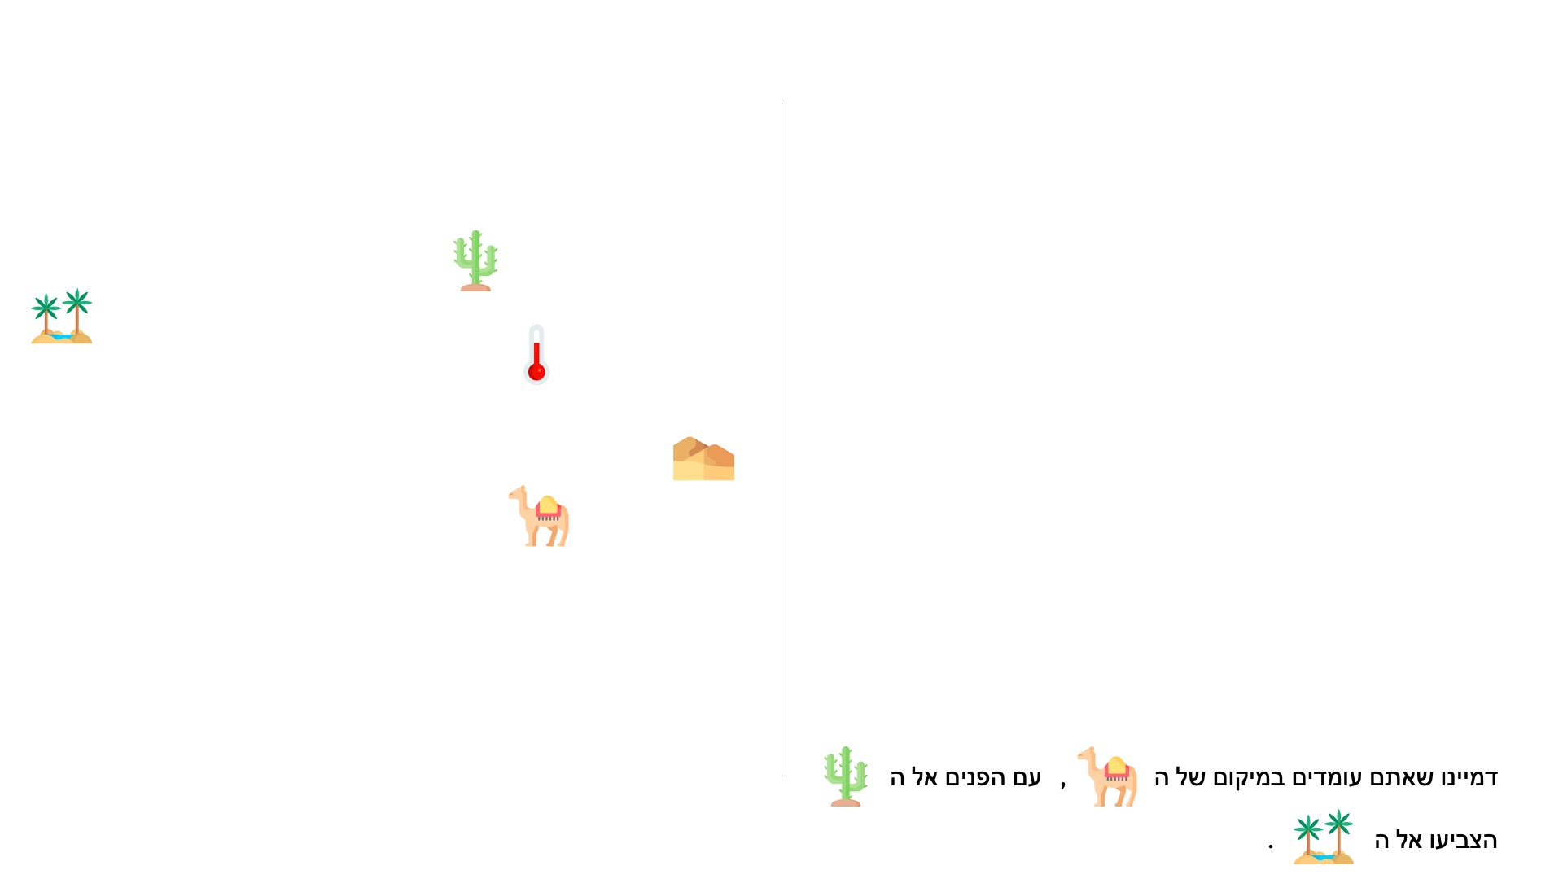
ליד כל מערך של אובייקטים תופיע משימה הקשורה ליחסים בין חלק מהאובייקטים בתמונה.
לחצ/י על ENTER להמשך

Slide 4

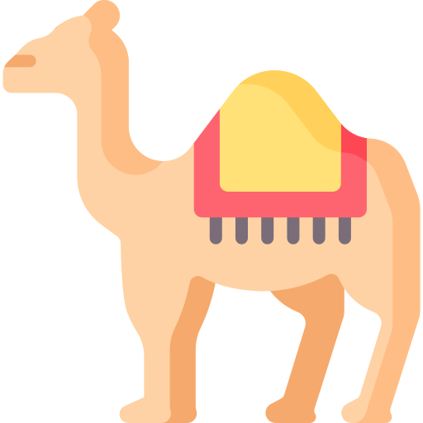
כאן, תתבקש/י לדמיין שאת/ה עומד/ת במיקום של הגמל, עם הפנים אל הקקטוס, כמו שמצויר בצד הימני של המסך.
לחצ/י על ENTER להמשך

Slide 5

המשימה שלך היא להעריך את המיקום היחסי (זווית ומרחק יחסי) של האובייקט השלישי (נווה מדבר), ביחס לאובייקט המרכזי (גמל), על ידי על ידי ניווט בעזרת ארבעת הכפתורים (7,8,9,0) אל המקום המתאים (כאן, מסומן ב-X) באזור המבחן.
שימ/י לב: המרחק המוערך למטרה (נווה מדבר) צריך להיות מותאם ביחס למרחק בין האובייקט המרכזי (גמל) והאובייקט שאליו פונים (קקטוס), כפי שמוצג באזור המבחן.
זווית
angle
relative distance
מרחק יחסי
לחצ/י על ENTER להמשך

Slide 6
במסך הבא תופיע הדוגמא שראית.
בדוגמא הזו, אחרי שתבצע/י את הבחירה שלך (ע״י לחיצה על ENTER), אובייקט המטרה יופיע במיקום היחסי הנכון, כדי תוכל/י להעריך כמה היית קרוב/ה.
בשלב המבחן לא יהיה פידבק אחרי שתבצע/י את הבחירה.
לחצ/י על ENTER להמשך

Slide 7
במסך הבא תופיע דוגמא אחרת.
בדוגמא הזו, אחרי שתבצע/י את הבחירה שלך (ע״י לחיצה על ENTER), אובייקט המטרה יופיע במיקום היחסי הנכון, כדי תוכל/י להעריך כמה היית קרוב/ה.
בשלב המבחן לא יהיה פידבק אחרי שתבצע/י את הבחירה.
לחצ/י על ENTER להמשך

Slide 8
בדוגמא הבאה המשימה היא זהה,
רק שמערך האובייקטים יוצג למשך 30 שניות ואז ייעלם.
המשימה שלך היא לבצע את אותה משימה בהתבסס על הזיכרון שלך של מערך האובייקטים
לחצ/י על ENTER להמשך

Slide 9
המשימה שלך היא להעריך את המיקום היחסי (זווית ומרחק יחסי) של האובייקט השלישי (נווה מדבר), ביחס לאובייקט המרכזי (גמל), על ידי ניווט בעזרת ארבעת הכפתורים אל המקום המתאים (כאן, מסומן ב-X) באזור המבחן.
משימת התמצאות מרחבית
זווית
angle
relative distance
מרחק יחסי
לחצ/י על ENTER להמשך

Slide 10
יהיו 8 משימות סך הכל
4 עם מערכי אובייקטים קבועים, ו-4 עם מערכי אובייקטים נעלמים.
נס/י לא לזוז במהלך הניסוי
נס/י לענות מהר ומדויק ככל האפשר, אבל אל תשקיע/י יותר מדי זמן בשאלה אחת ספציפית
אם ההוראות לא היו ברורות יידע/י את הנסיינ/ית
לחצ/י על ENTER להמשך

Slide 11
סיימת!
נמשיך למטלה הבאה בקרוב

